Slide 1

UNIVERSIDAD AUTÓNOMA AGRARIA ANTONIO NARRO
PRÁCTICAS PROFESIONALES
BULMARO MIGUEL ORTIZ
NOVASEM INNOVACIONES DE S.A DE C.V
Buenavista Saltillo, Coahuila

Slide 2

INTRODUCCIÓN
Entidad Receptora

Slide 3
OBJETIVOS ESPECÍFICOS
Poner en práctica los conocimientos adquiridos durante mi formación profesional.
Adquirir experiencias en la conducción de lotes experimentales de maíz.
Adquirir experiencia en el campo laboral y desarrollar habilidades en el mejoramiento genético del maíz.

Slide 4
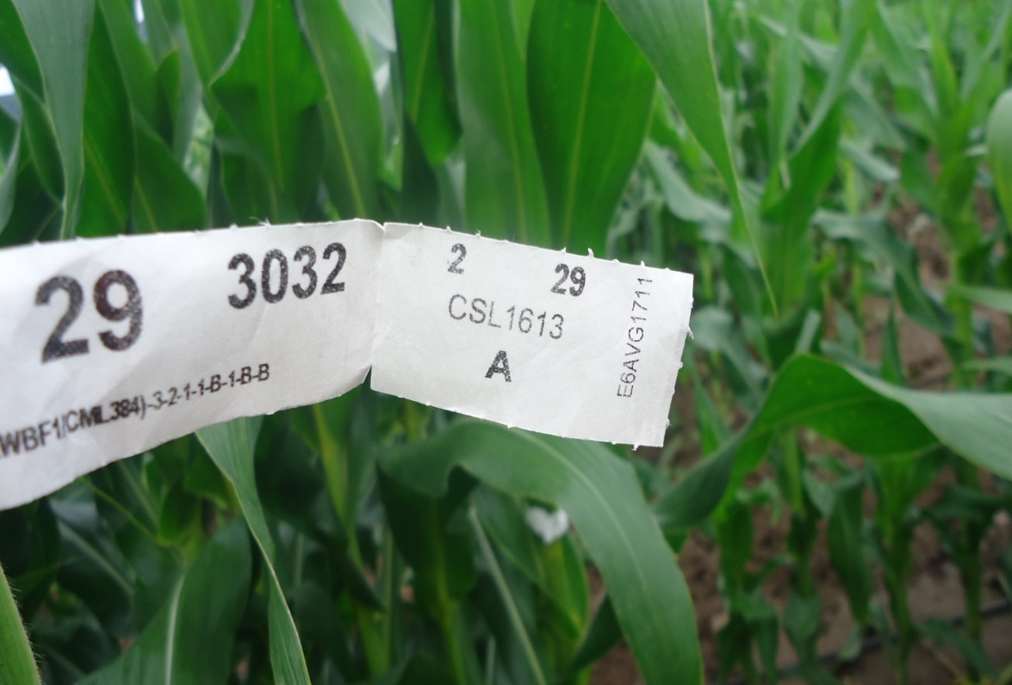
Descripción técnicas de actividades
DESCRIPCIÓN TÉCNICAS
DE ACTIVIDADES
Etiquetado de Materiales en Campo

Slide 5
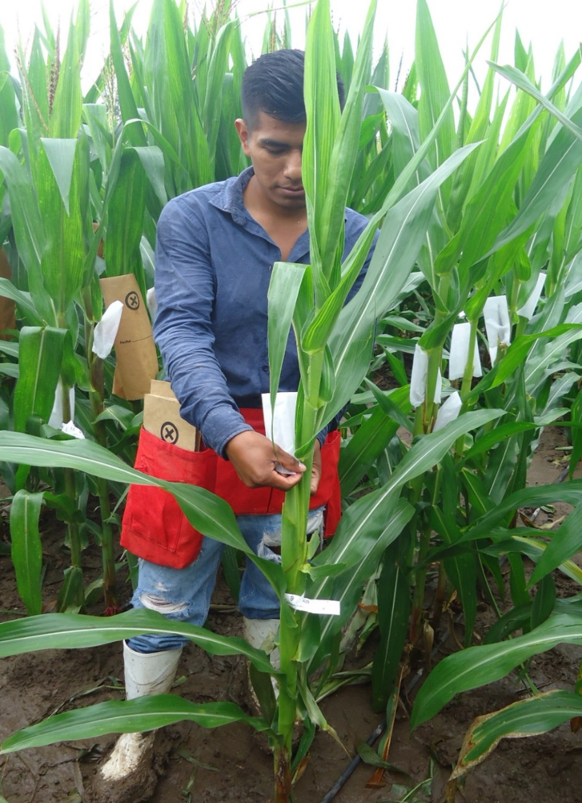
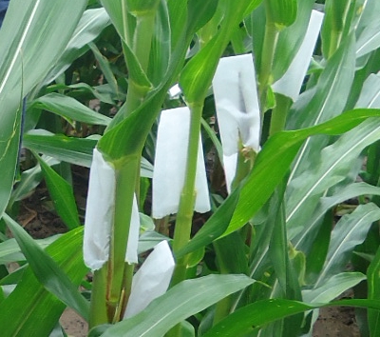
Cubrir Jilote

Slide 6
Autofecundaciones
Polinizaciones
Cruzas Directas
Cruzas Reciprocas

Slide 7
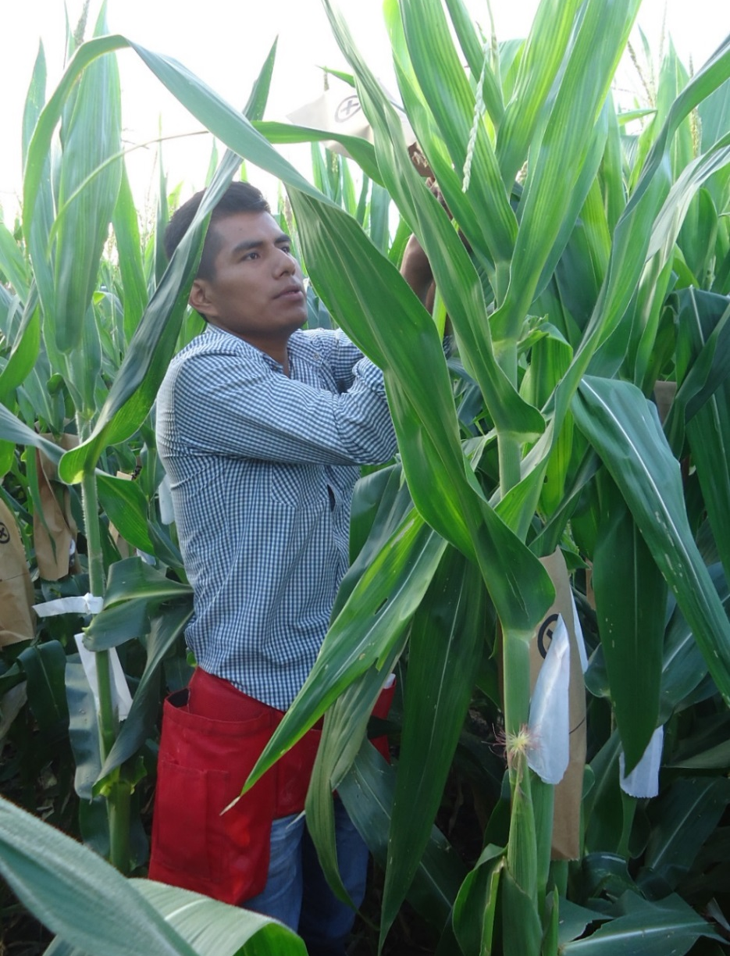
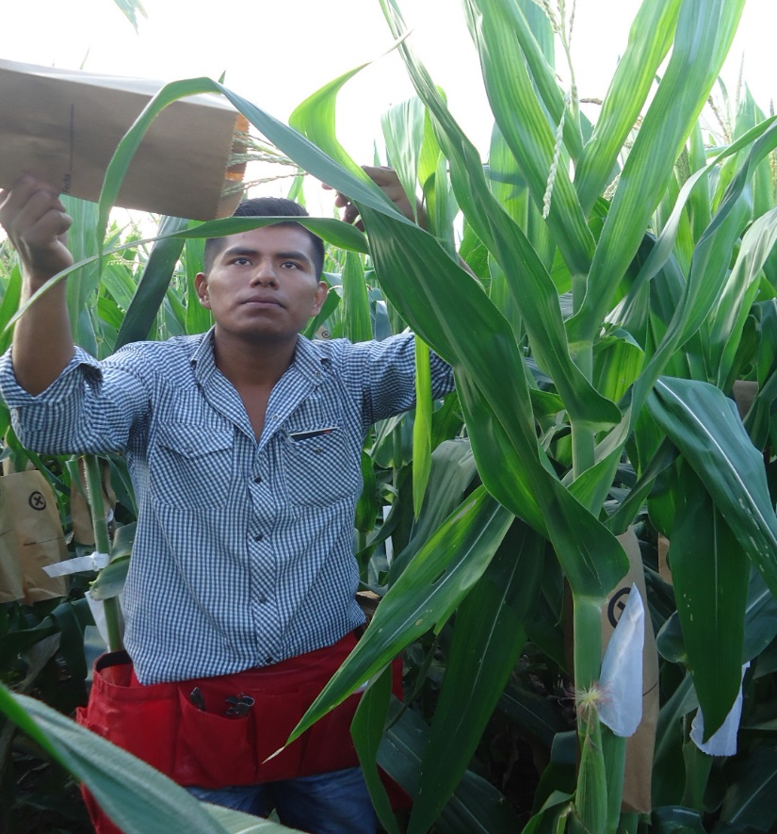
Autofecundaciones

Slide 8
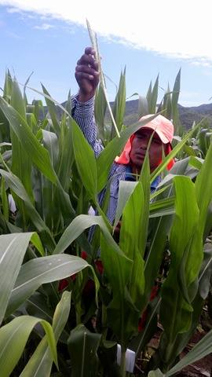
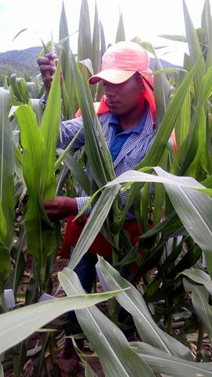
Emasculación de Planta Hembra

Slide 9
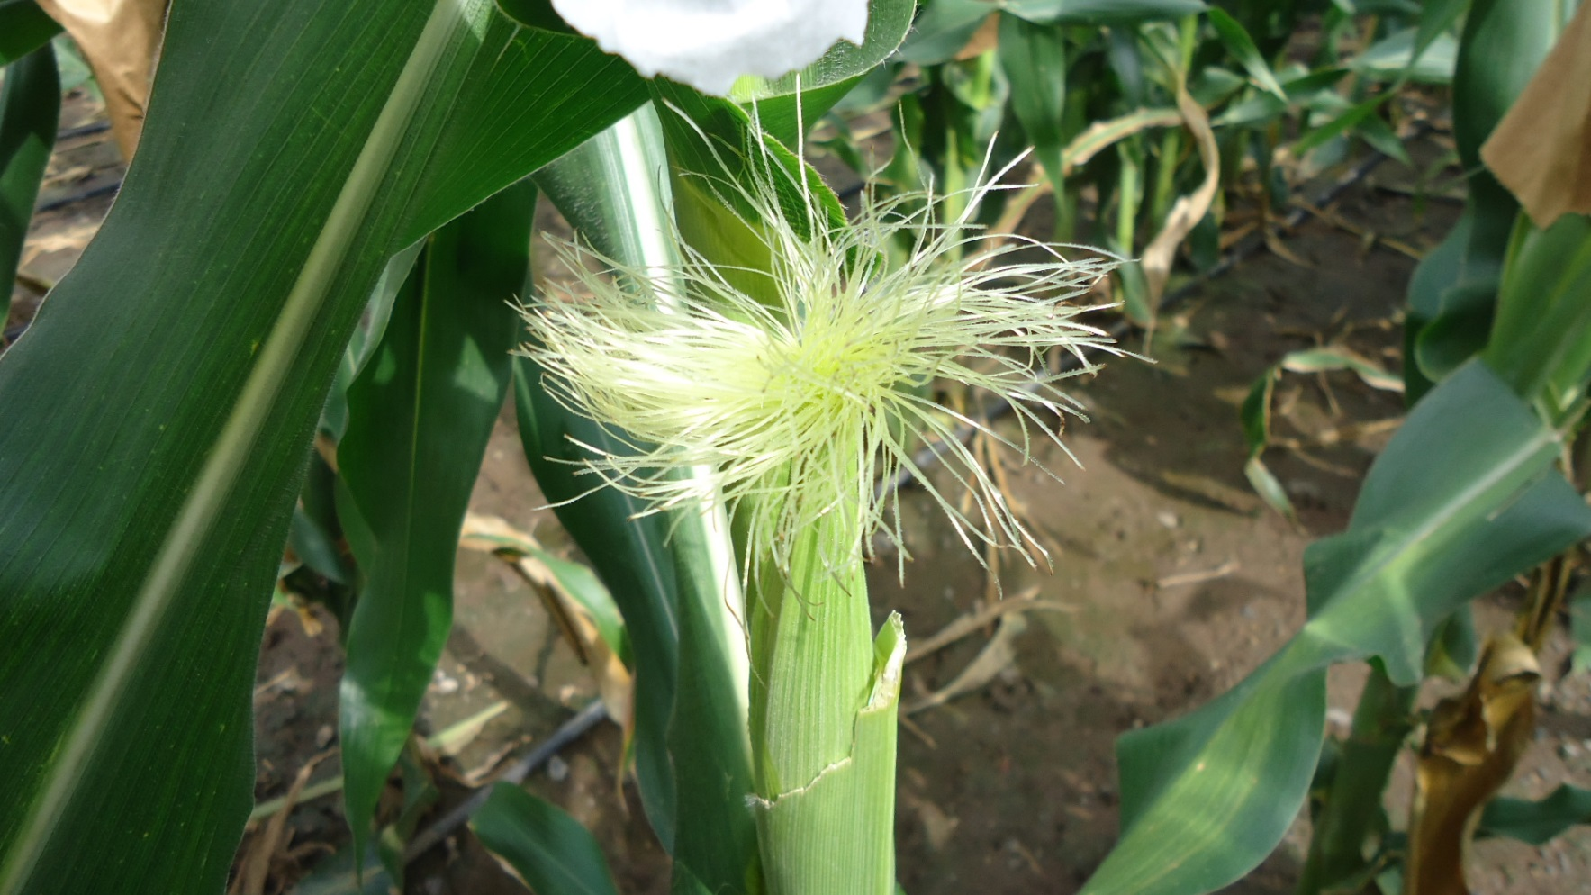
Preparación de jilotes

Slide 10
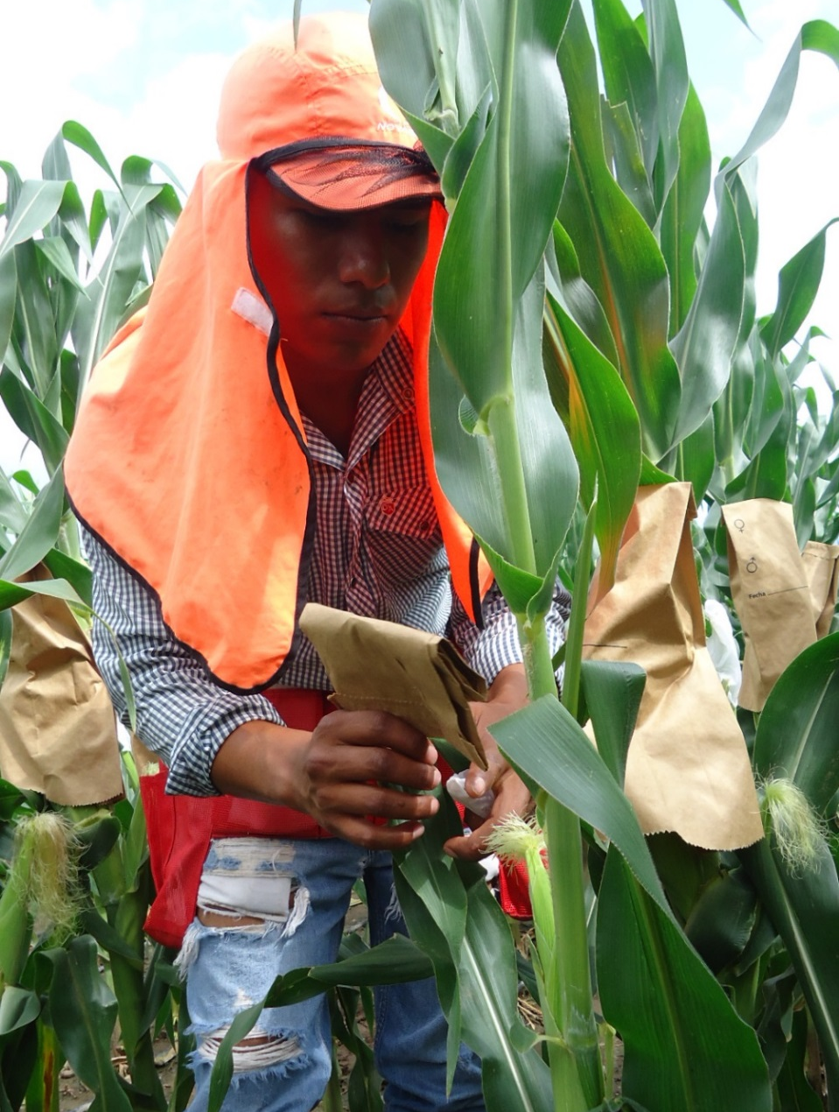
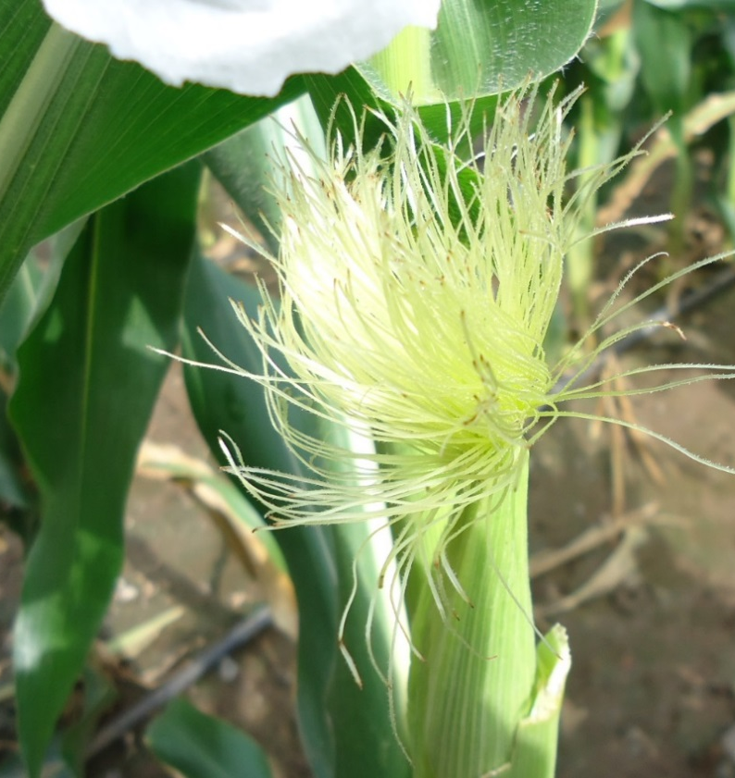
Cruzamientos

Slide 11
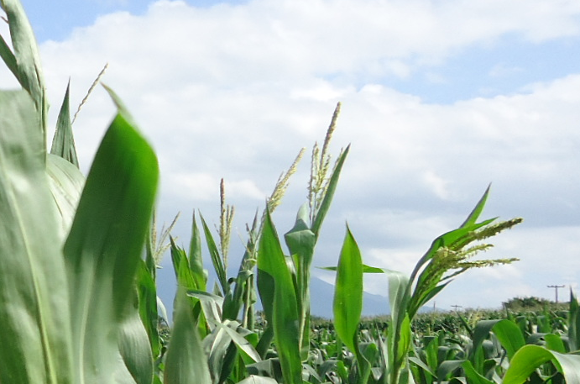
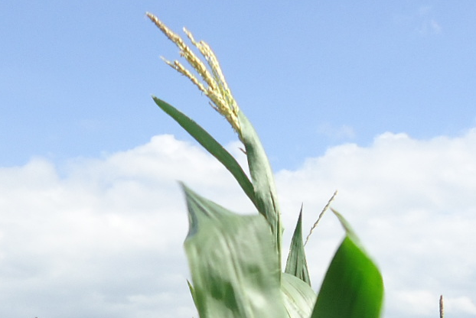
Toma de Datos de Floración

Slide 12
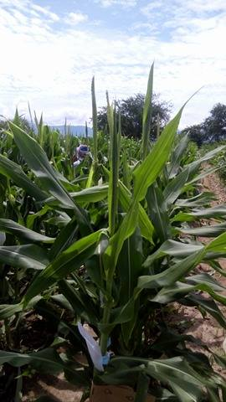
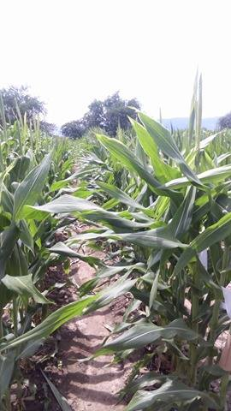
Sincronía Floral

Slide 13
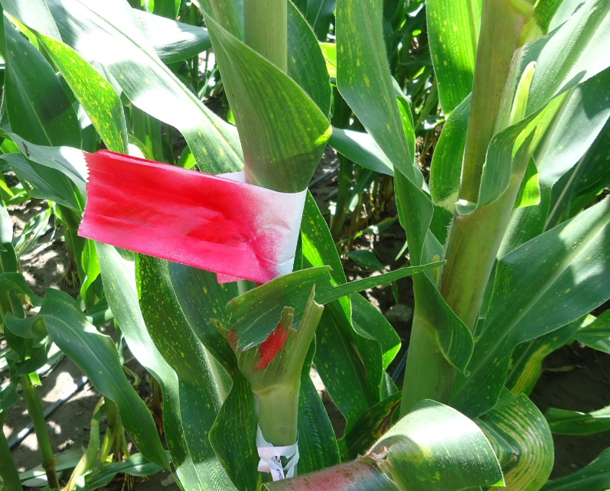
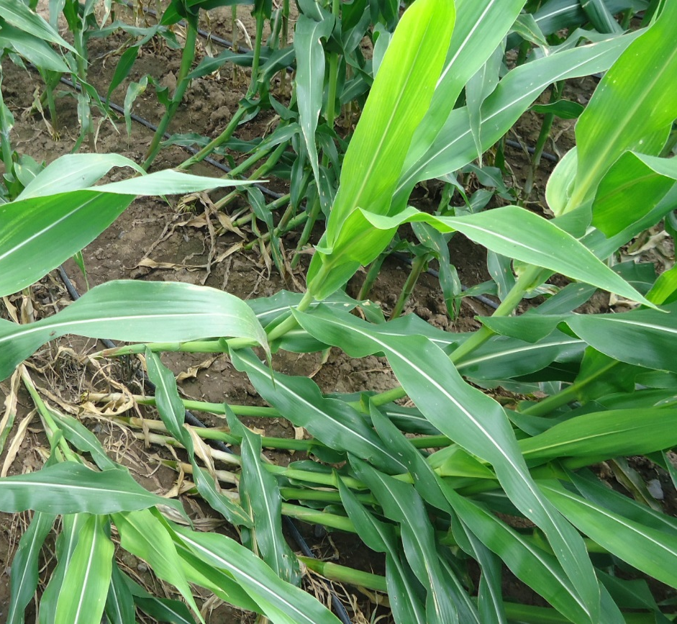
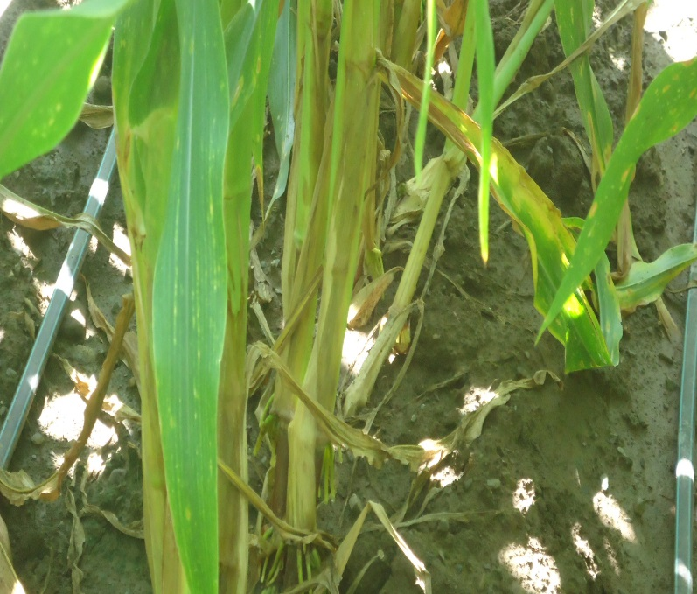
Selección de Plantas en contra de Acame

Slide 14
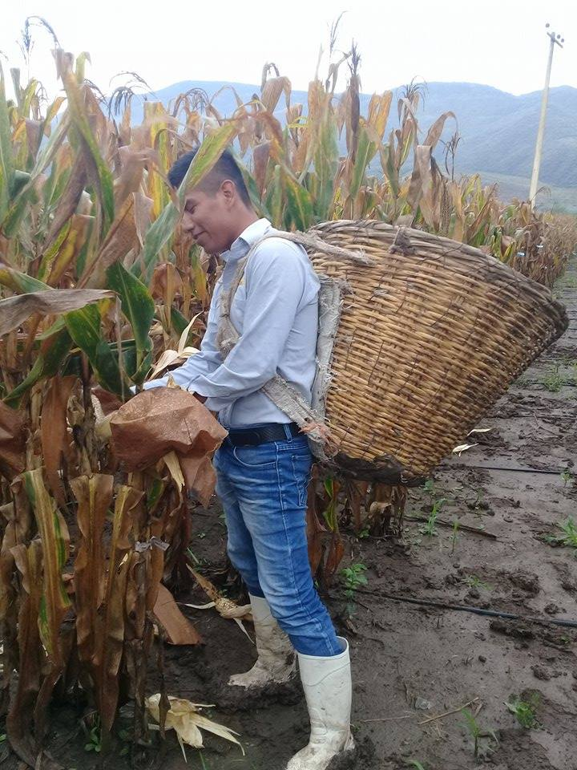
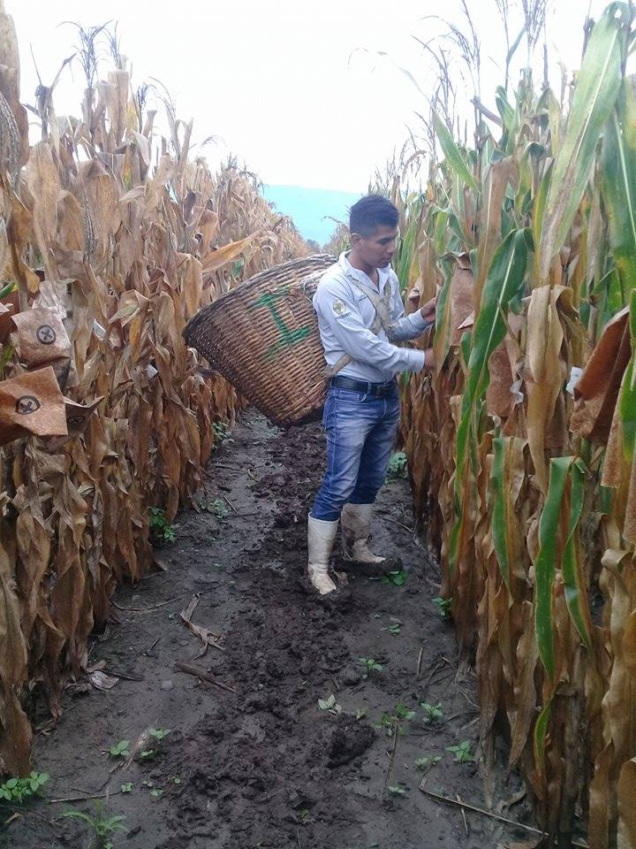
Cosecha
y
Selección

Slide 15
Fisiología vegetal
Botánica
Mejoramiento Genético de Plantas
Áreas del Conocimiento Puestas en Práctica
Diseños Experimentales
Manejo de Personal

Slide 16
AUTOEVALUACIÓN
Mostré mucho interés y cumplí con las actividades correspondientes al plan de trabajo de la empresa .
Debilidad en aspectos de manejo de personal.

